Slide 1

Доброслужащий. Рязанская область
Комитет по делам молодежи Рязанской области

Slide 2

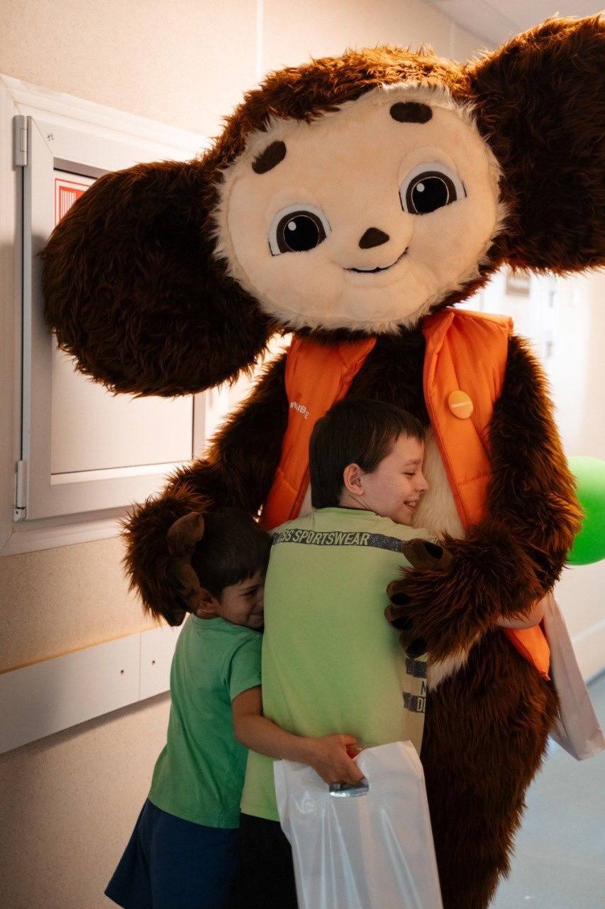


Направление «Доброслужащий» является частью Программы сопровождения молодых государственных
и муниципальных служащих «ГосСтарт»
Формирование в каждом регионе добровольческих движений среди молодых государственных и муниципальных служащих, реализация социальных проектов совместно
с некоммерческими организациями
В 2024 году регион был отмечен как лучшая практика реализации проекта и представлен
на Международной выставке-форуме «Россия».

Slide 3
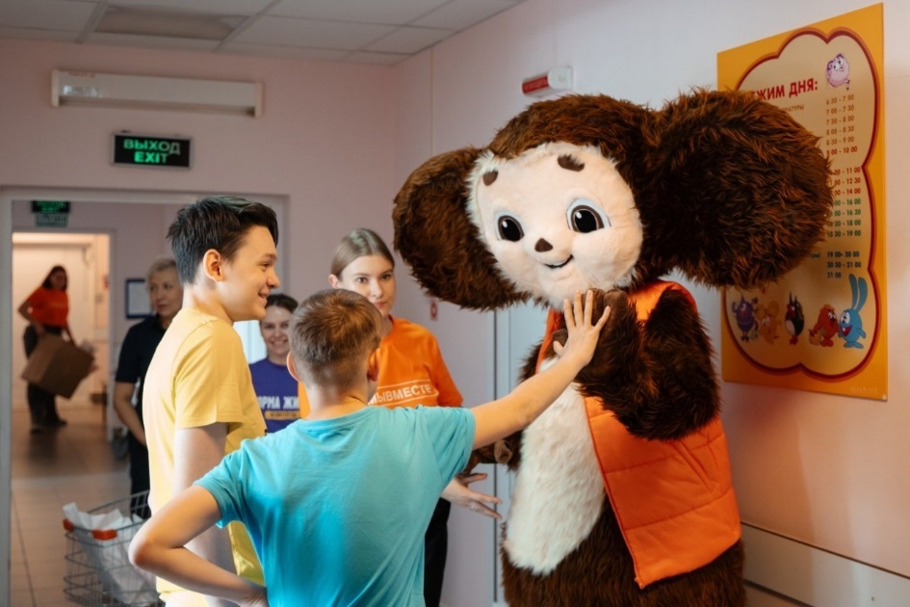
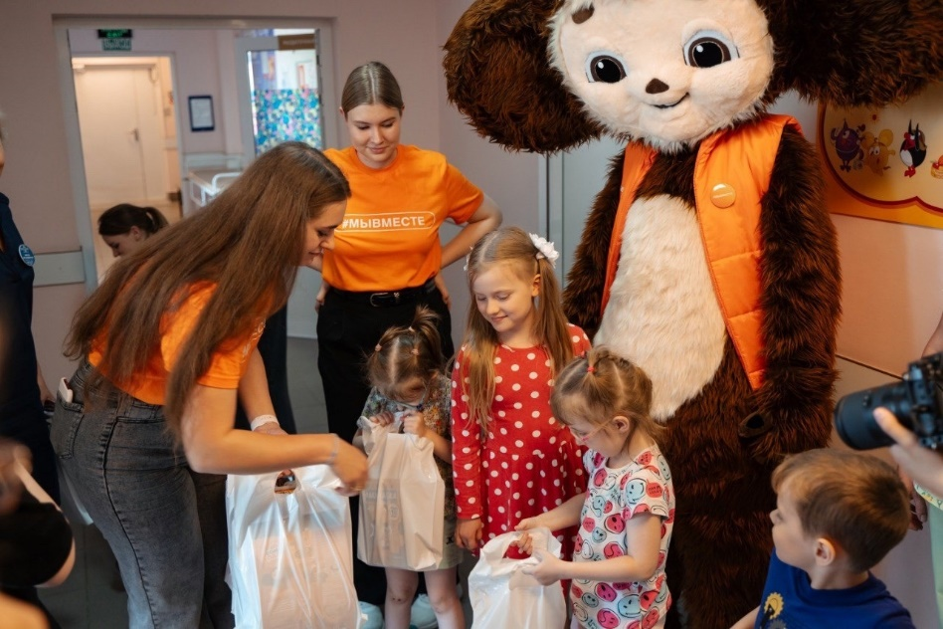
«Коробка храбрости»
В День защиты детей добровольцы навестили ребят, которые встречают лето в ОДКБ имени Н.В. Дмитриевой. Вместе с Сырком — символом регионального «Патриотцентра» — добровольцы подарили 180 детям не только хорошее настроение, но и подарки — настольные игры, раскраски
и канцелярские наборы.
Передали и игрушки для «Коробки храбрости», которая установлена в больнице. Для детей она волшебная, в ней хранятся небольшие подарки, которые каждый ребенок может взять после или перед походом к врачу, сложной операцией
или просто, чтобы поднять себе настроение.

Slide 4
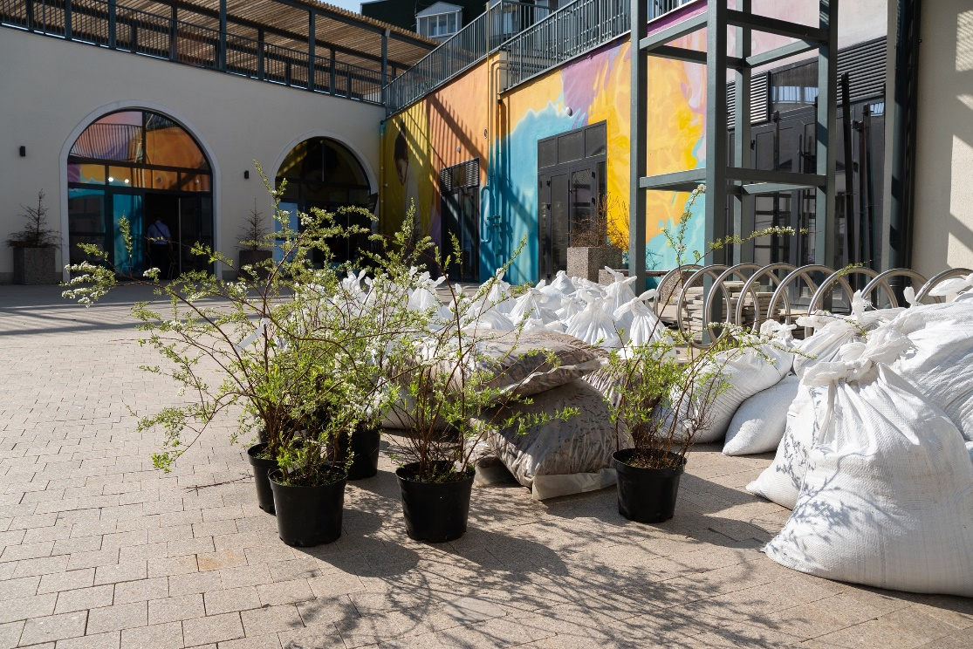
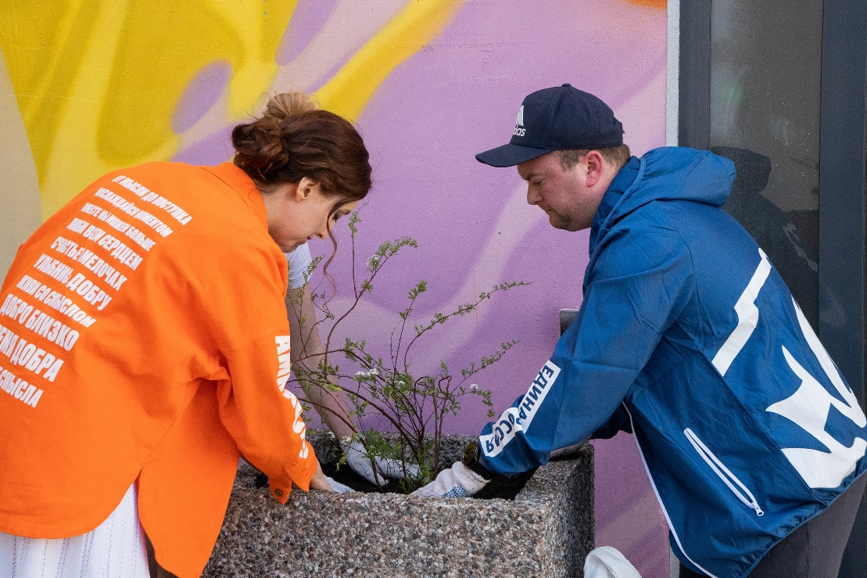
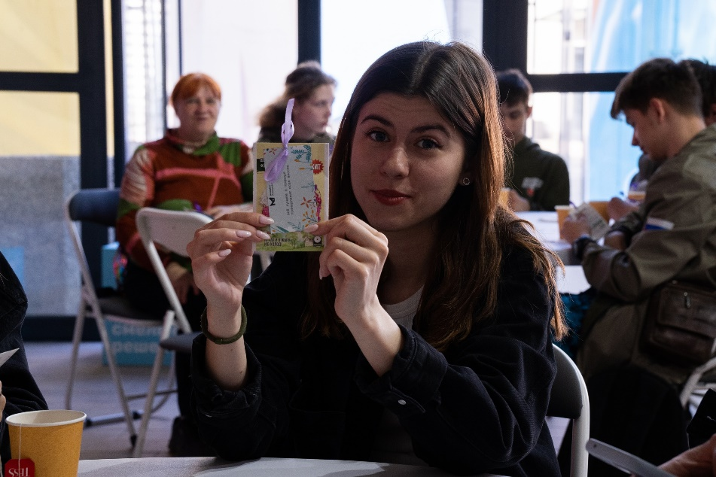
Всероссийская неделя субботников 18-27 апреля «Мы за чистоту», проводимая
в преддверии 80-летия Победы в Великой Отечественной войне и в Год Защитника Отечества.
Цикл мероприятий акции прошел во всех муниципальных образованиях с общим охватом участников более 8 000 человек.
В Доме молодежи Рязанской области прошел грантовый субботник

Slide 5
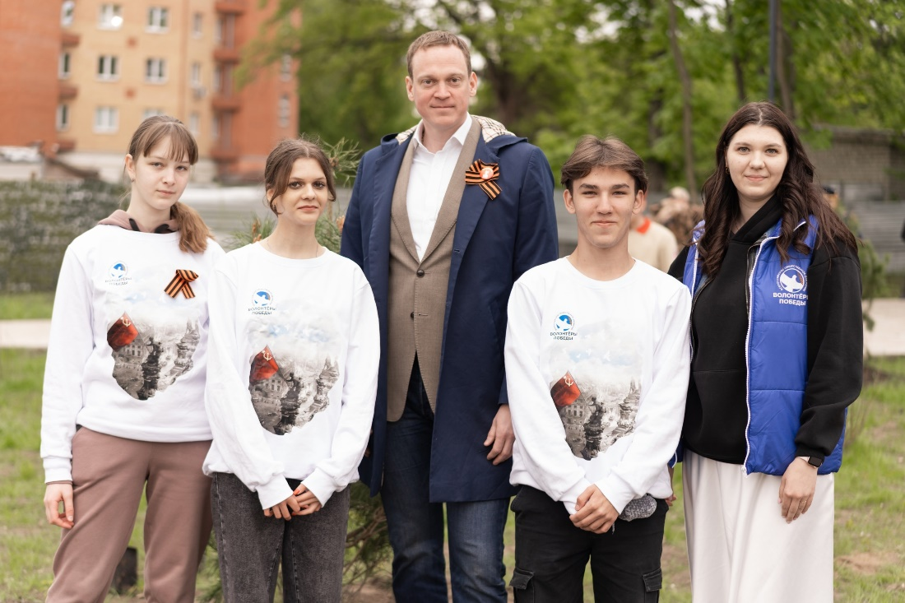
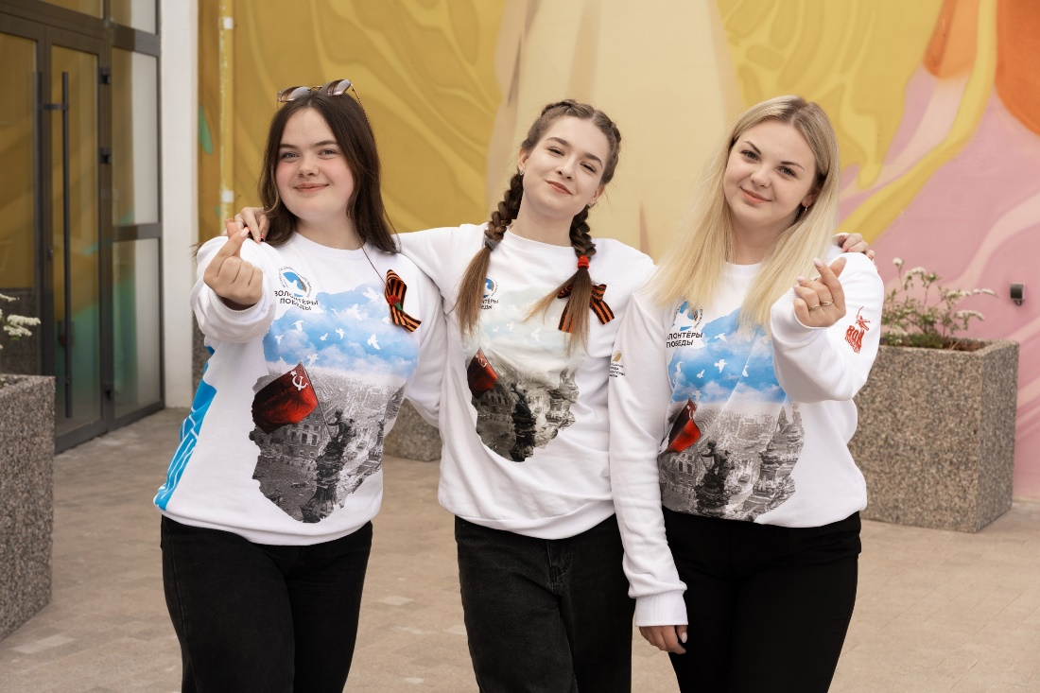
В рамках подготовки к празднованию 80-й годовщины Победы в Великой Отечественной войне 1941-1945 годов в Рязани прошел региональный патриотический слет «Наследники Победы. Рязань», в рамках которого волонтеры смогли:
посетить образовательную программу и встречи с интересными людьми;
навестить ветеранов и тружеников тыла Великой Отечественной войны;
встретиться с Анной Николаевной Росляковой — Первым Заместителем Председателя Правительства Рязанской области;
посетить памятные места для возложения цветов и принять участие в Международных акциях «Георгиевская лента», «Красная гвоздика»;
посадить «Сад памяти»;
принять участие в акции «Лучи Победы»: более 1 000 свечей соединились в одну огненную картину «Орден Отечественной войны»;
быть в центре событий Народных гуляний «Парк Победы»

Slide 6
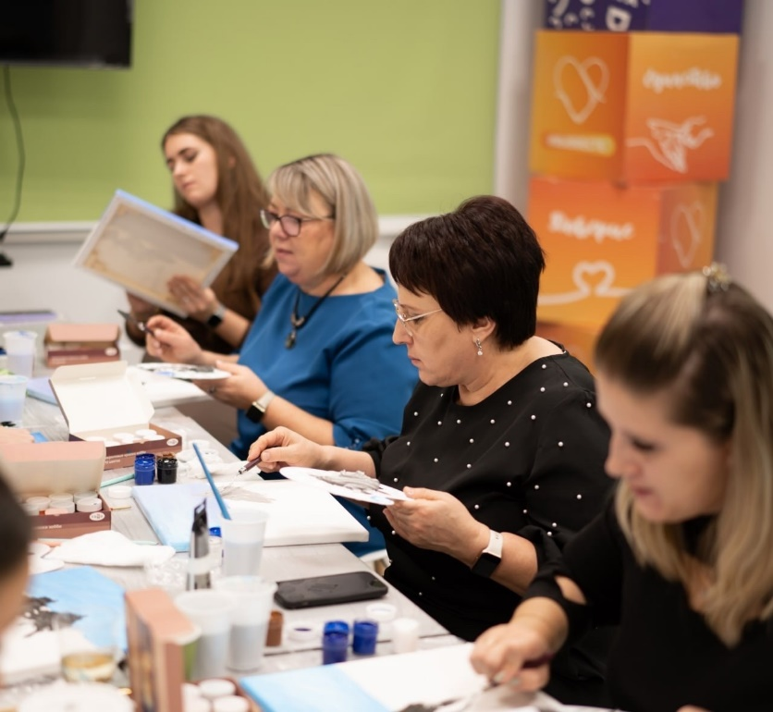
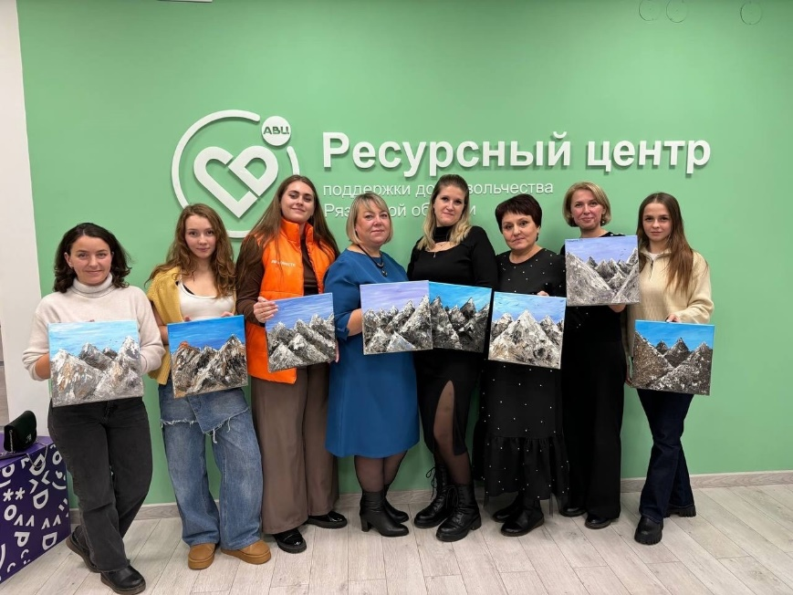
В преддверии праздника добровольцы регионального штаба провели творческий вечер для мам участников специальной военной операции и девушек-волонтеров, которые ежедневно оказывают помощь нашим бойцам. Мастер-класс по рисованию на холсте провела стилист и художник Кристина Аверьянова.
Девушки написали горные пейзажи, а мы постарались отвлечь их от повседневных забот. Творчество, уютная атмосфера нашего коворкинг-пространства помогли нам справиться с этой задачей!

Slide 7
СПАСИБО ЗА ВНИМАНИЕ!

